Slide 1
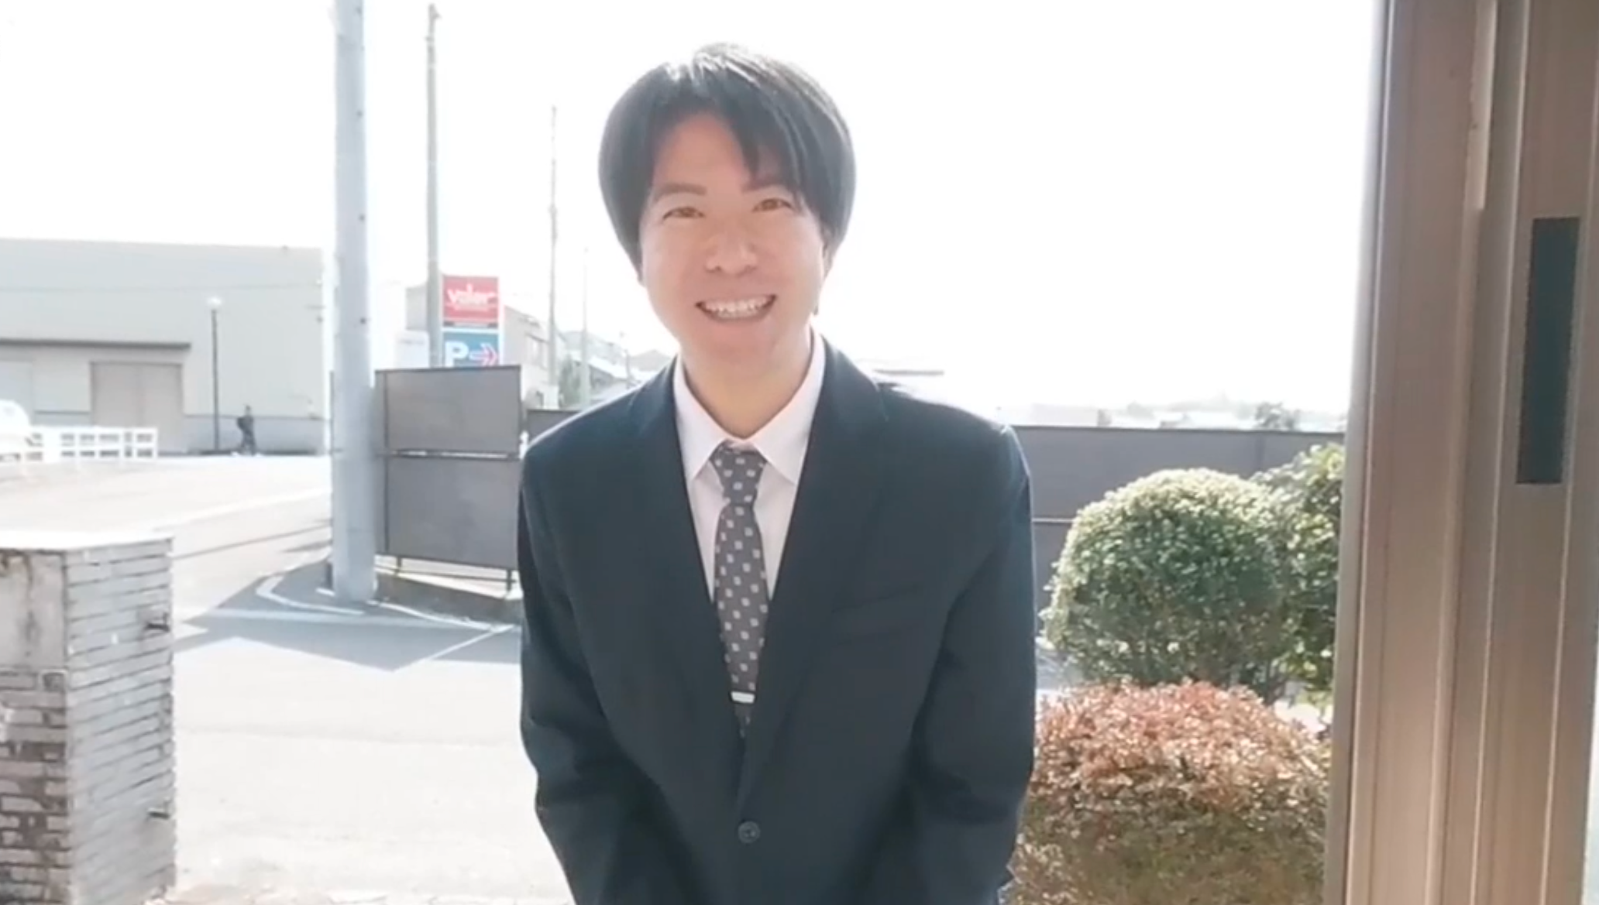
リースバック
選択場面 ①
営業員が案内したいと言ってきたとき、どうしましたか？
Ⓐ | 話を聞いてみる
注意！ | 相手のペースに乗せられる可能性もあるので気をつけましょう。
Ⓑ | 話を聞かない
Good！ | 見知らぬ営業員であれば、断るのもよいでしょう。

Slide 2
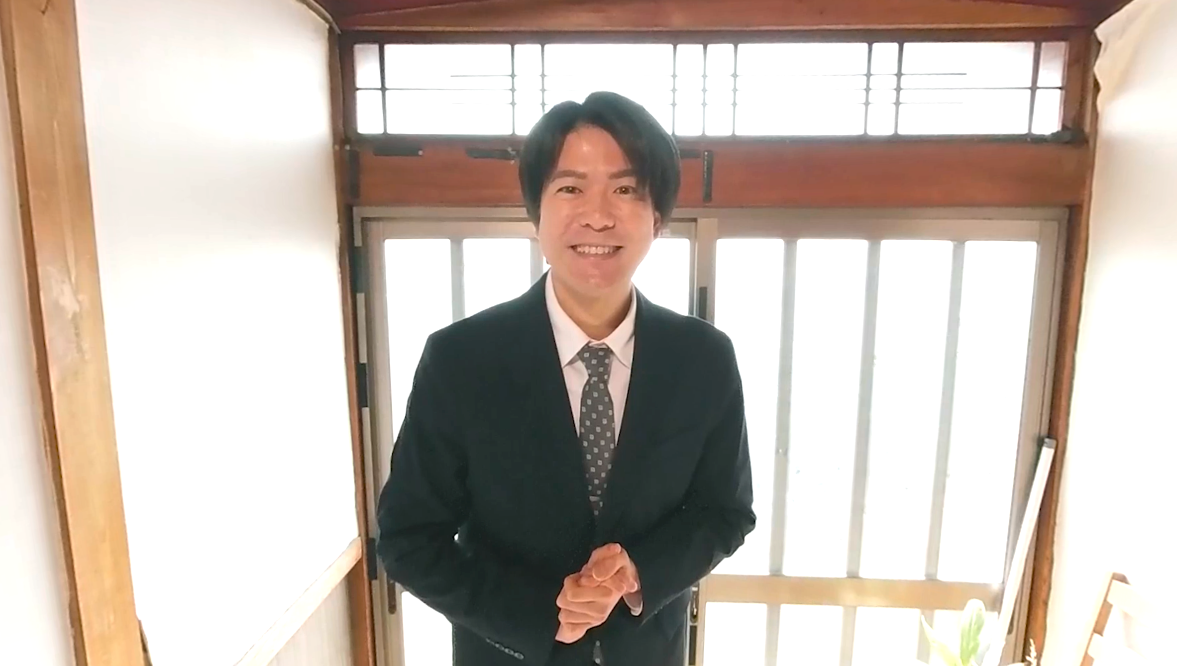
リースバック
選択場面 ②
自宅を売却して住み続けるプランを提案されたとき、
どうしましたか？
Ⓐ | 話を聞いてみる
注意！ | 知識がないのに業者の話を聞くのはむずかしいです。売却のリスクに関する情報も確認しましょう。
Ⓑ | 話を聞かない
Good！ | 一人で判断するのは危険なので、契約前に、家族や他の専門業者、消費生活センターなどに相談するとよいでしょう。

Slide 3
リースバック
アドバイス
➊ | 勧誘が迷惑だと思ったらきっぱりと断る
不動産業者から電話や訪問で自宅の売却を持ちかけられた際、売却や契約をするつもりがない場合は、
「自宅は売りません」「契約はしません」ときっぱり断り、意思を明確に伝えましょう。
➋ | 自宅を不動産業者に売却した場合、クーリング・オフはできません
消費者が不動産業者に自宅を売却する場合には、宅地建物取引業法に定めるクーリング・オフが適用されないため、売買契約が成立してしまうと、無条件で契約を解除することはできません。
➌ | 売却後も居住する場合、家賃を支払い続けられるか確認
リースバック契約は、売却後に家賃の支払いが発生するので、貯蓄・収入と支出のバランスを考え、住み続ける間の家賃が支払えるのか、検討する必要があります。契約をする場合は、事前に複数の不動産業者や金融機関等から情報収集を行い、自分のライフプランに合った条件を比較・検討しましょう。
➍ | 勧誘や契約に不安を感じたら、家族や最寄りの消費生活センター（消費者ホットライン188）に相談
勧誘や契約に不安を感じたら、家族や最寄りの消費生活センターに相談しましょう。

Slide 4
リースバック
見守りの方へ
➊ | 異変に気づいたり、本人から相談を受けたら、頭ごなしに否定せず、話に耳を傾ける
高齢者のトラブルの背景には、日常的な寂しさ、健康不安、経済不安等があるといわれています。高齢者にトラブルの注意を促す場合には、同様のトラブル事例を伝えるなど、寄り添った話し合いを心掛けてください。
➋ | 契約をした本人の家族や周囲の人が、消費生活センターに相談することは可能
高齢者の家族や介護に関わる周囲の方が、トラブルにあっていないか日常的な見守りの意識を持ち、トラブルに気付いた際、最寄りの消費生活センターに相談することは可能です。トラブル解決後も、他の消費生活上のトラブルに遭わないように継続的に見守っていくことも大切です。
➌ | 認知症の場合には、成年後見制度の利用も検討
高齢者の消費者トラブル防止のために、地域の見守り活動に取り組んでいる自治体もあります。トラブルや被害の未然防止のために、成年後見制度（※）の利用も検討しましょう。
（※）認知症、知的障害、精神障害等によって物事を判断する能力が十分でない者（「本人」）について、
本人の権利を守る援助者（「成年後見人」等）を選ぶことで、本人を法律に支援する制度。
悪質商法の被害を防ぐには、​地域での見守りも有効​

